Slide 1
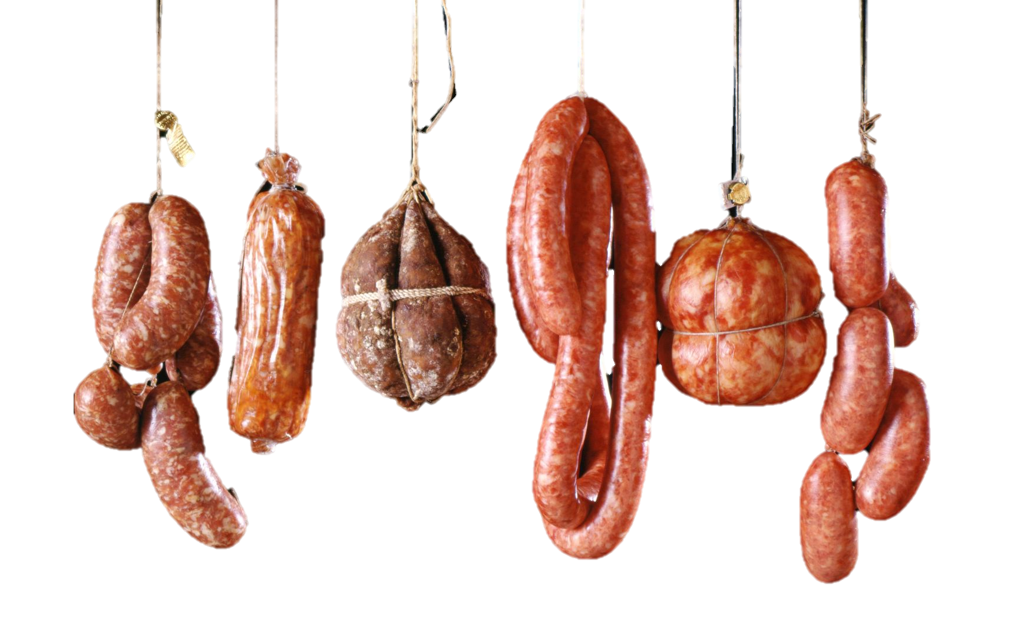
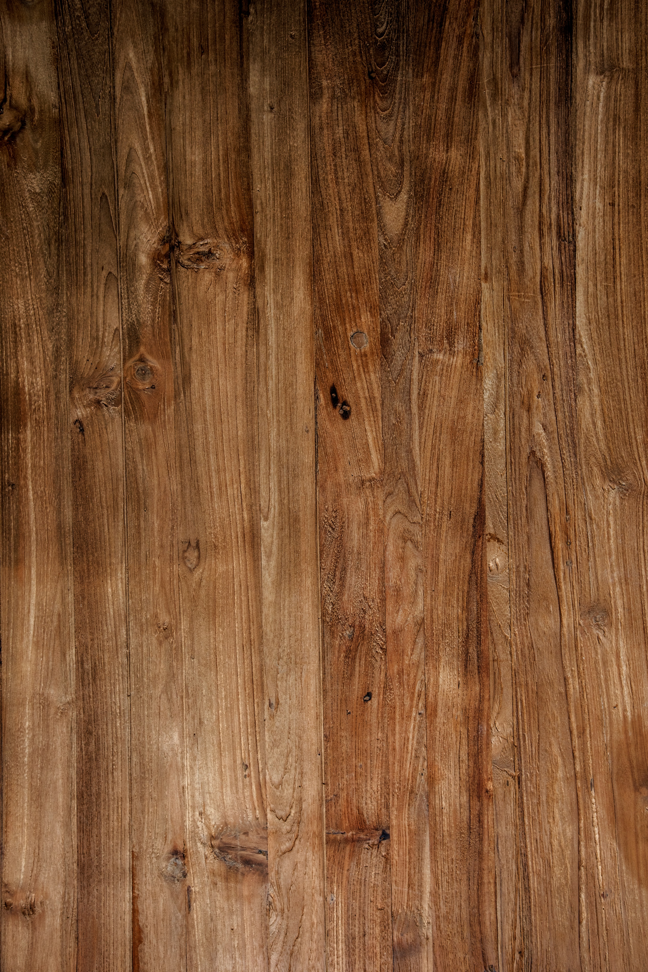



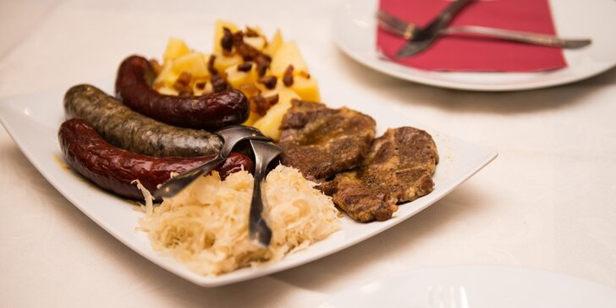
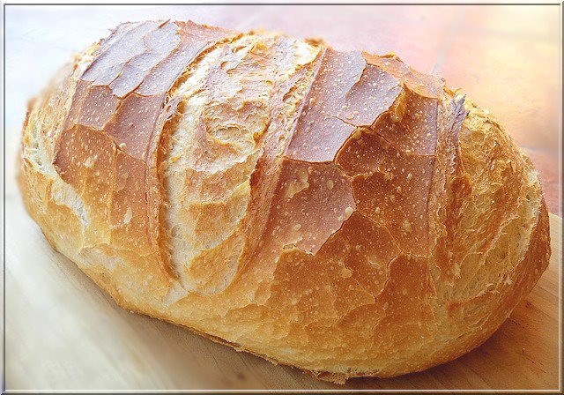
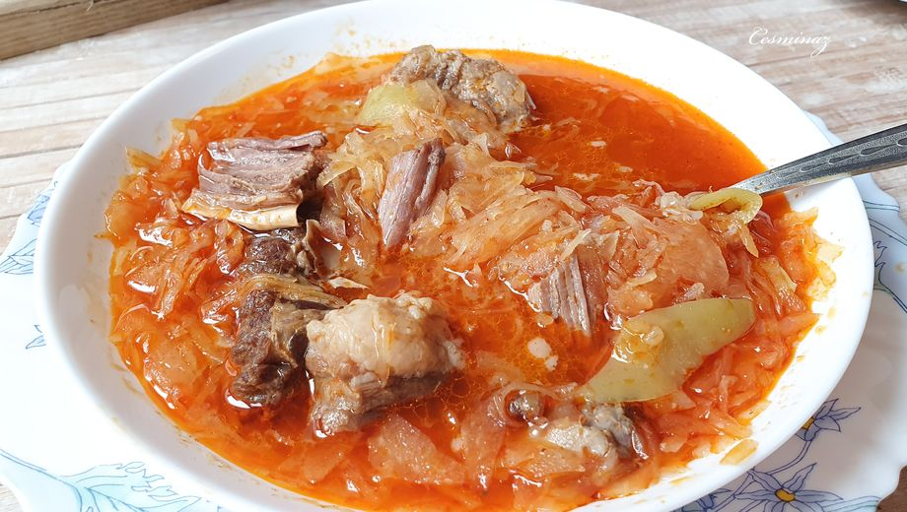
Falusi disznótor
2024.
február 10.
Nagyölved
Helyszín: a kultúrház melletti tér
Kezdés : 8:00
Vacsora: 17:00 - kultúrház
Vacsora kizárólag előzetesen rendelhető a községházán
február 6. és 8. között:
- Disznótoros tányér 5 € ( hurka, kolbász, pecsenye )
- Disznótoros káposzta 3 €

